Slide 1





Musée de l’Art Populaire Alsacien à Boofzheim
L’instant
Quand le regard parle, la parole se tait.
Henri-Frédéric Amiel
regards
Photos prises par un randonneur
pour le plaisir du partage
M.A.P.A
34

Slide 2
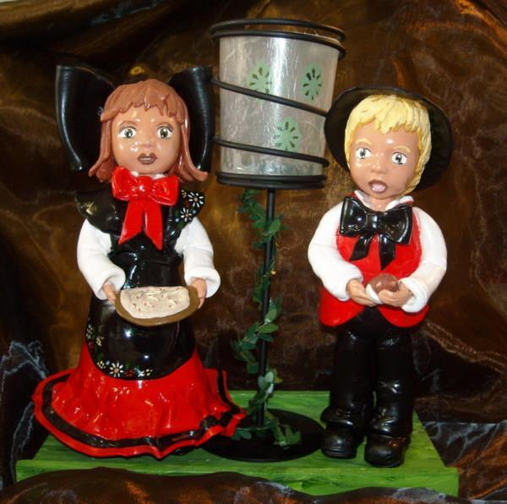
M.A.P.A
Musée de l’Art Populaire Alsacien à Boofzheim
C’est une collection privée surprenante dans un imposant corps de ferme, situé à Boofzheim au cœur du Ried. C’est l’histoire d’un collectionneur qui chine à tout va : dès l’aube sur les marchés aux puces de nos villages ou au gré de ses incursions chez les brocanteurs et antiquaires de la région. Cet amateur éclairé s’investit dans sa passion depuis plus de 40 ans pour débusquer objets et mobiliers du patrimoine régional. Les granges et dépendances de sa ferme regorgent de trésors qui sont autant d’hommages aux mondes rural, artisanal et religieux alsacien. Plus de 17000 pièces témoignent ainsi d’un passé révolu et ravivent des souvenirs d’enfance. Des univers entiers recréent la vie de jadis dans nos campagnes : de la boucherie à la boulangerie, en passant par la laiterie, des machines agricoles aux jouets anciens, du mobilier d’époque aux services de tables,
au milieu de photos aux teintes sépia… Cet univers foisonnant au doux parfum d’antan ressuscite et célèbre autant les objets simples du quotidien que les outils et techniques oubliés. Visite sur rendez-vous pour des groupes de 30 personnes maximum.

Slide 3
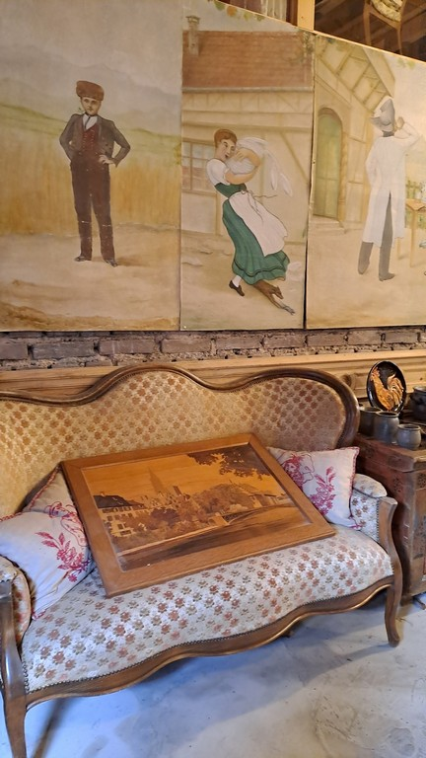
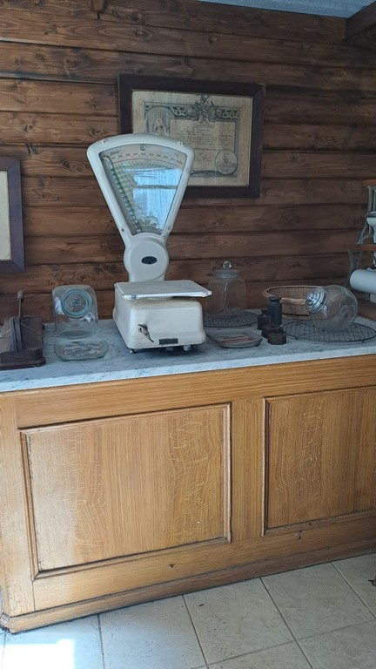

Slide 4
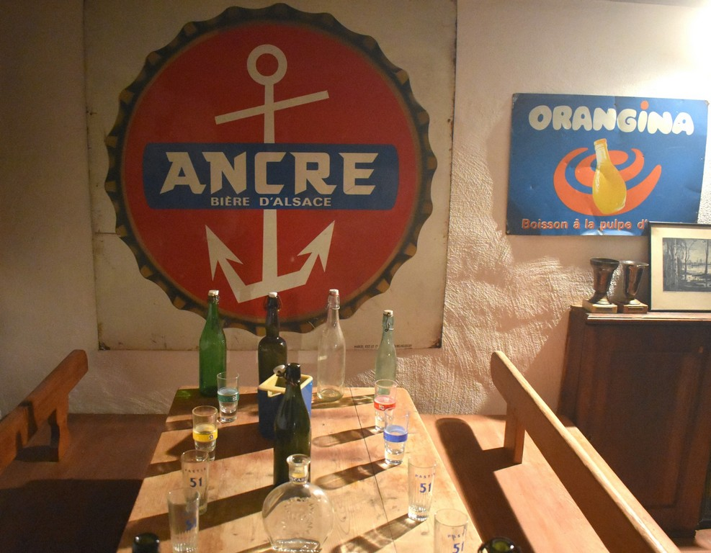

Slide 5
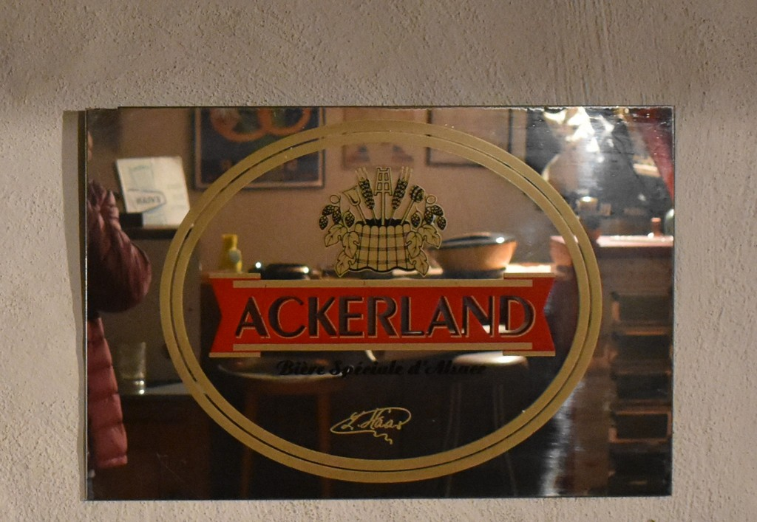

Slide 6
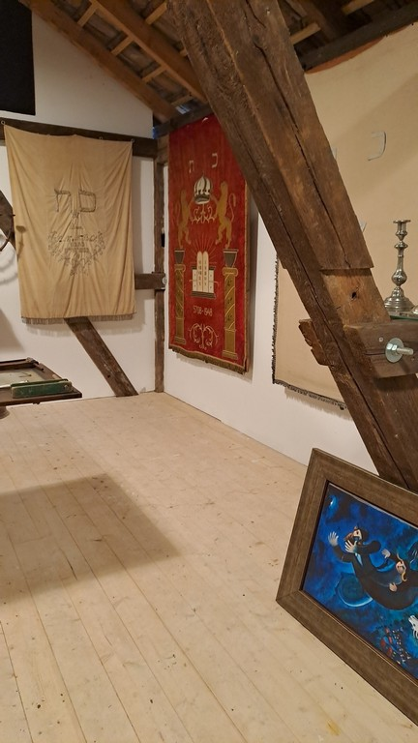
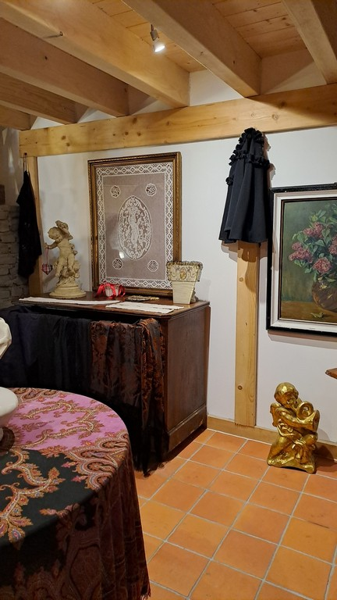

Slide 7
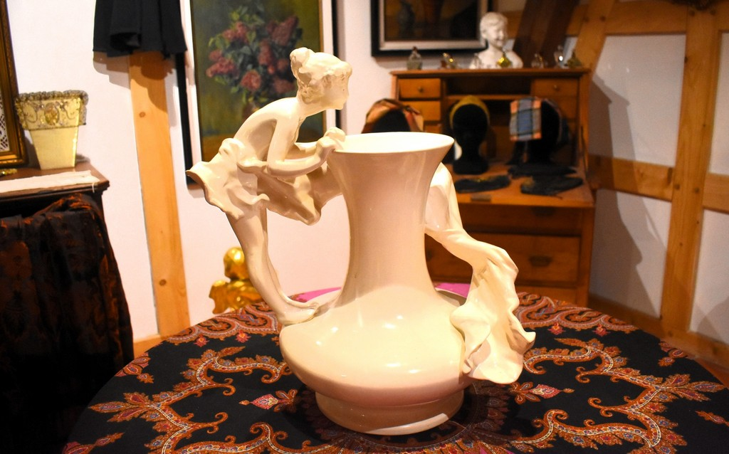

Slide 8
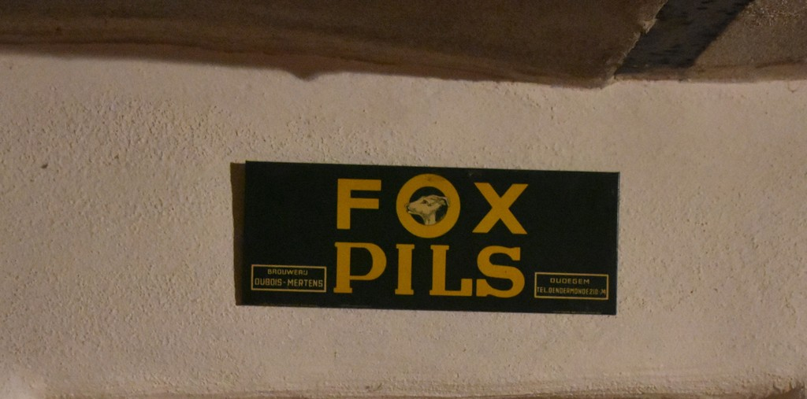

Slide 9
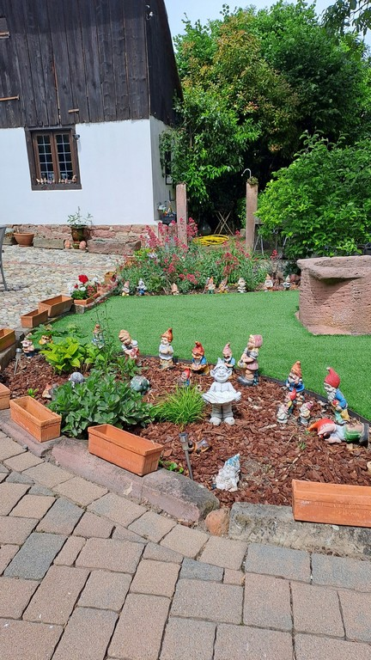
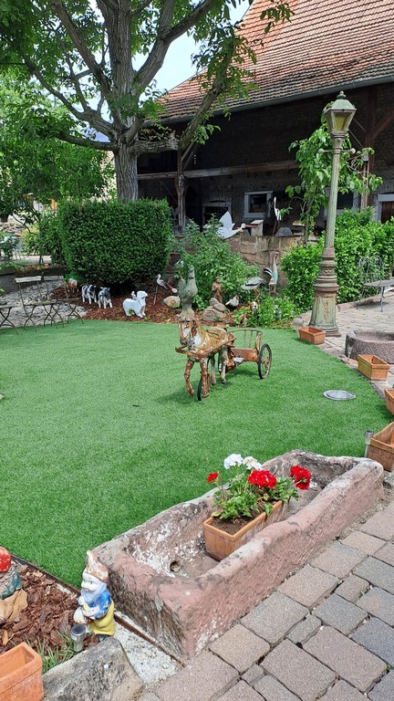

Slide 10
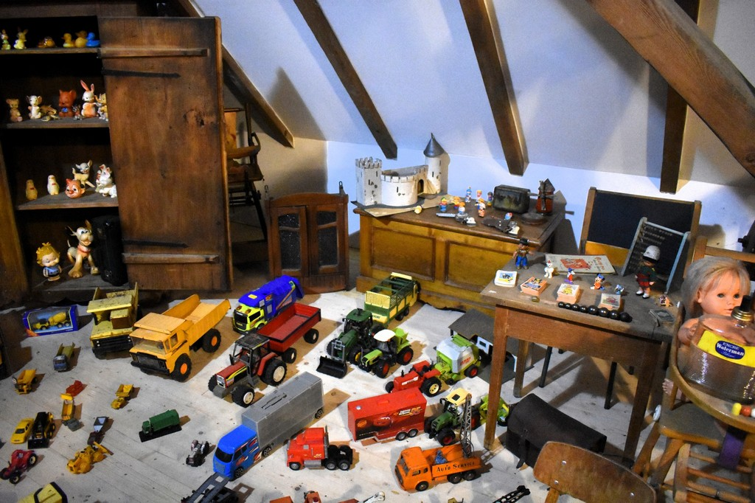

Slide 11
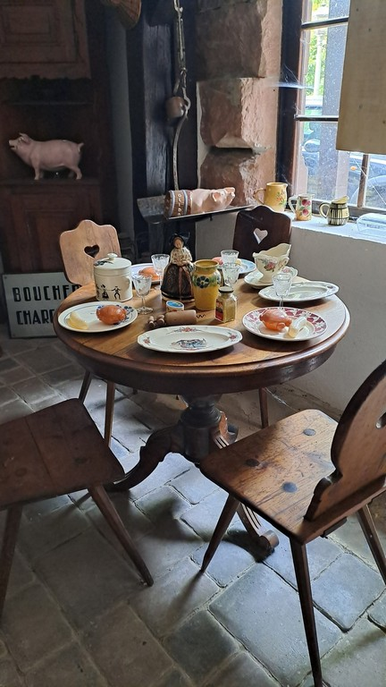
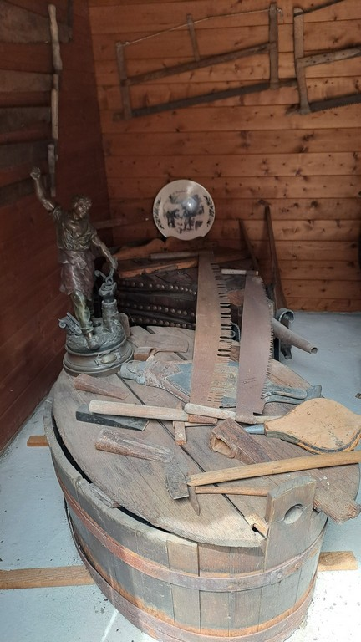

Slide 12
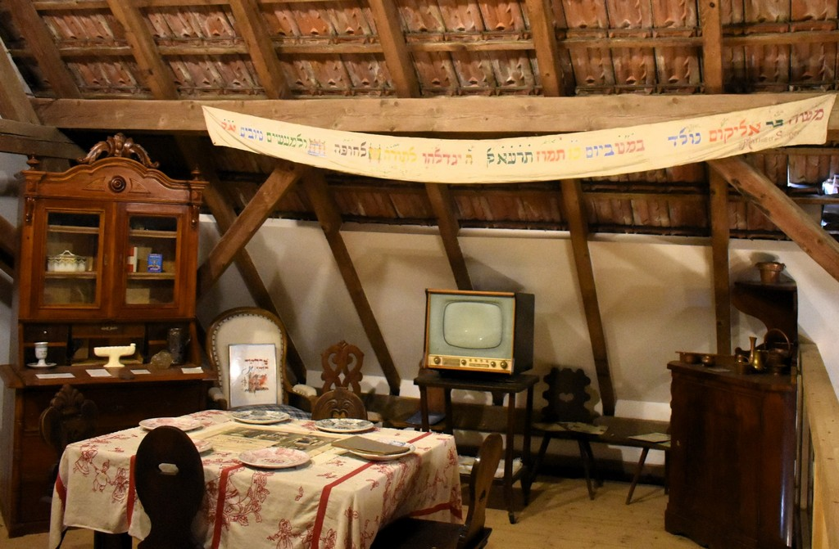

Slide 13
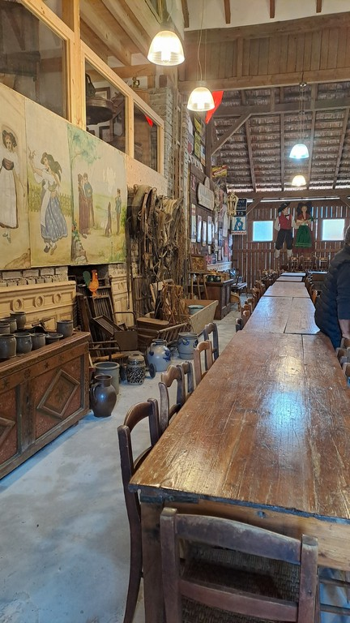
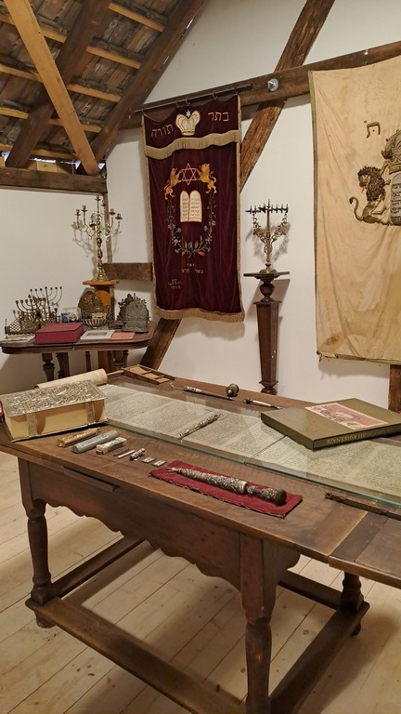

Slide 14
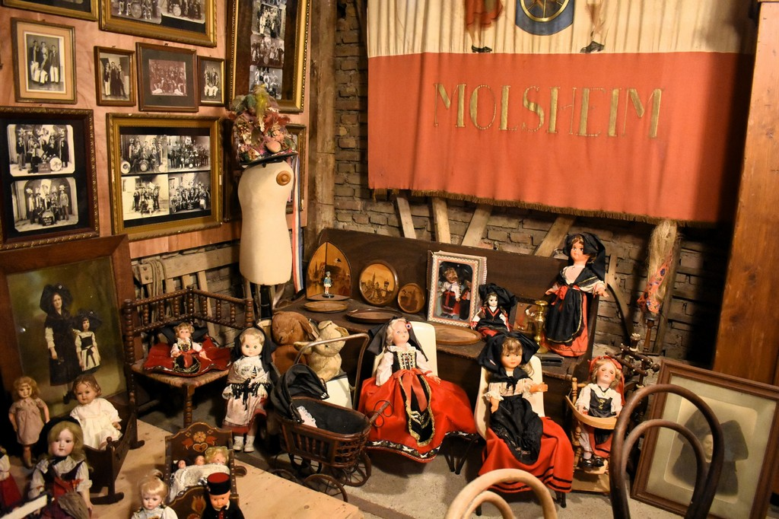

Slide 15
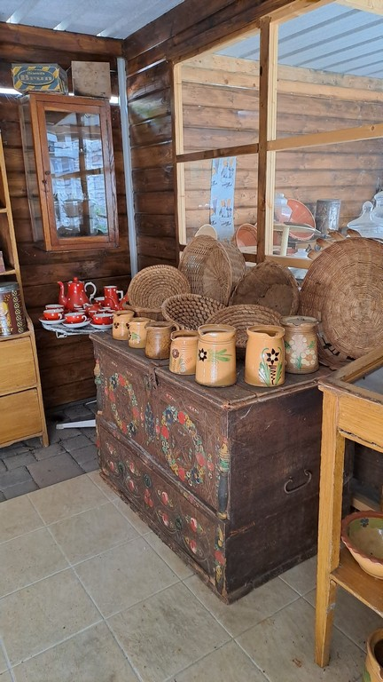
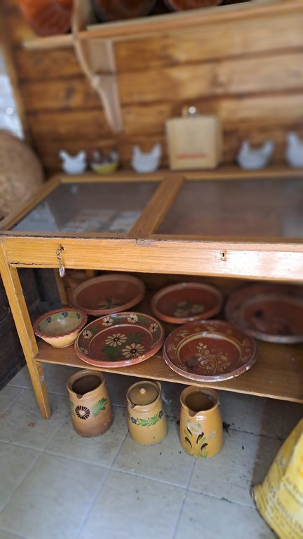

Slide 16
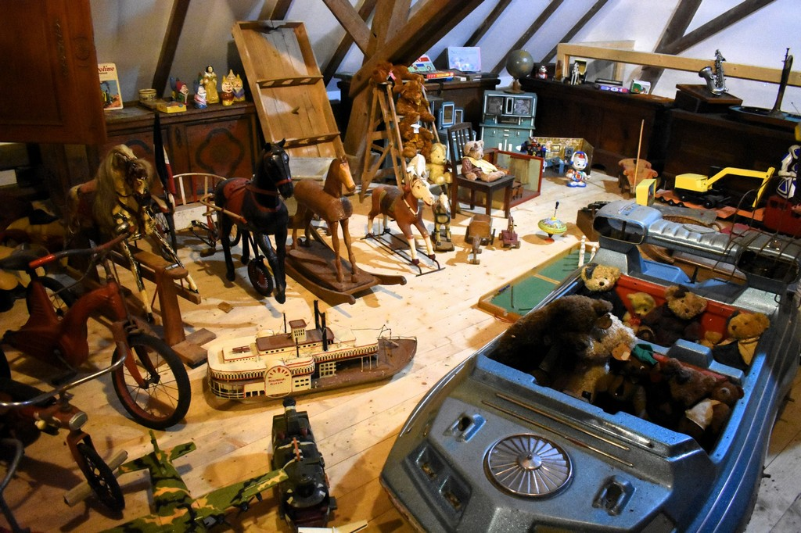

Slide 17
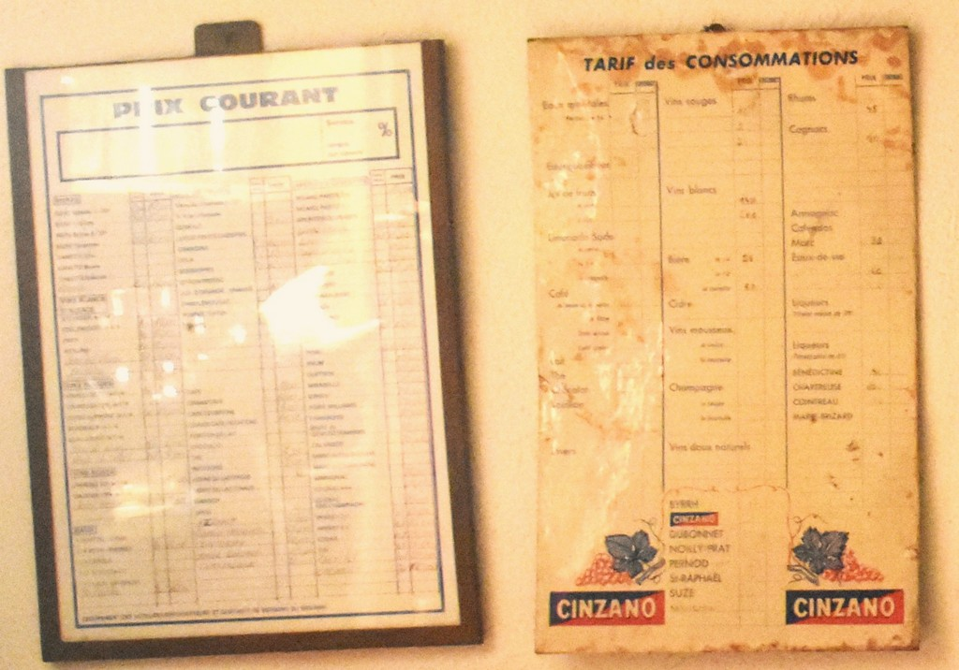

Slide 18
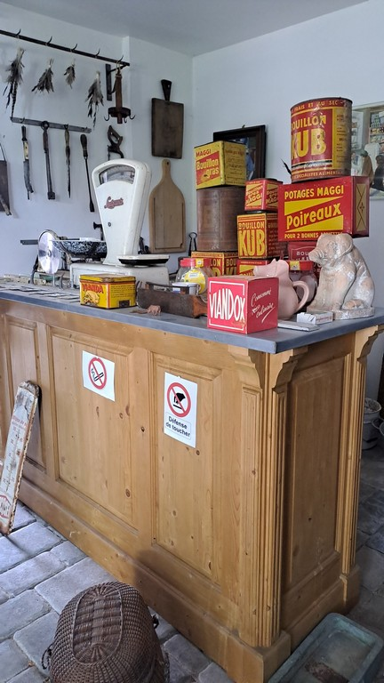
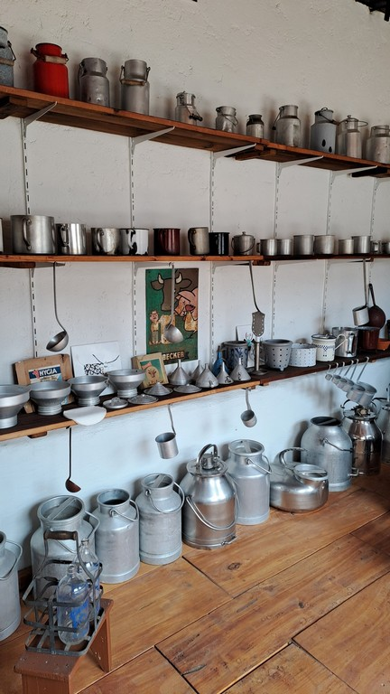

Slide 19
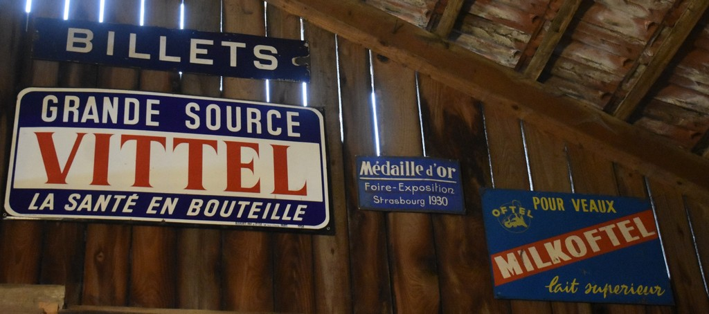

Slide 20
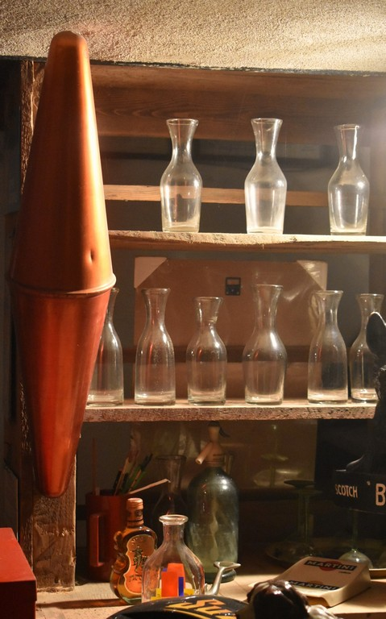
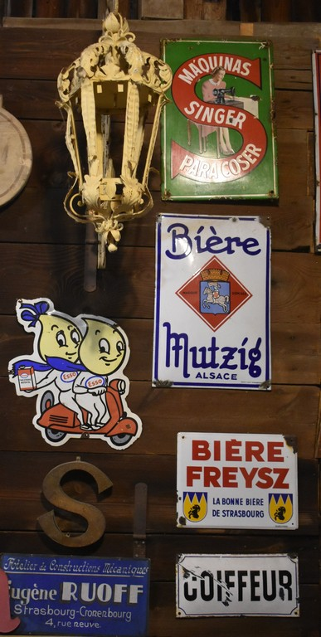

Slide 21
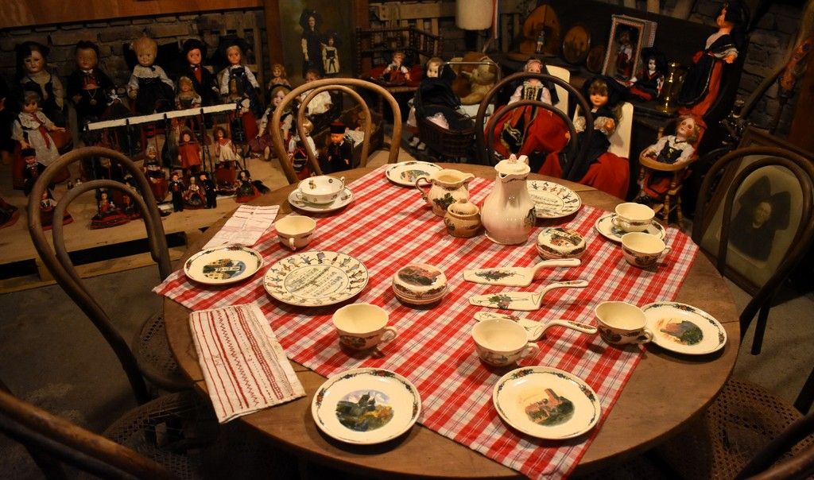

Slide 22
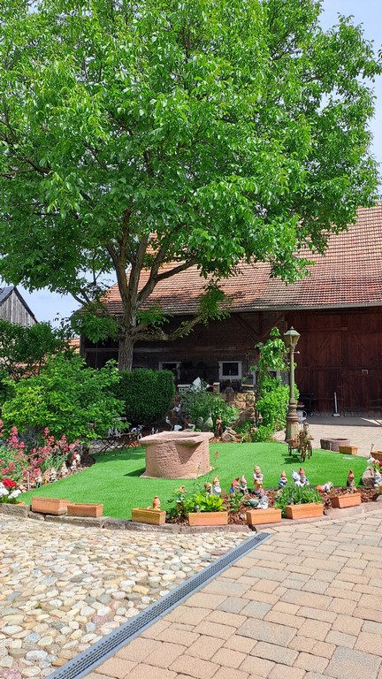
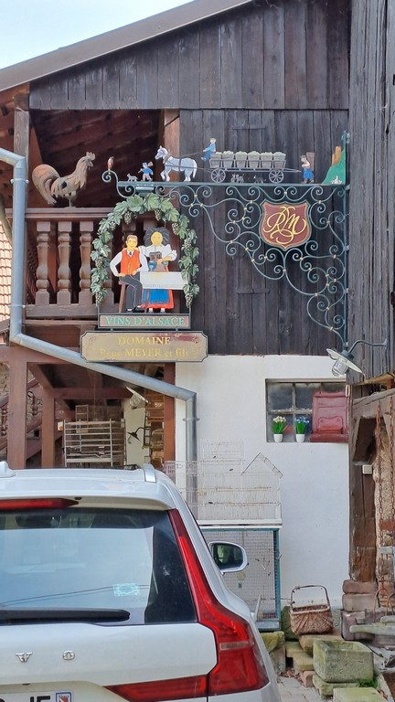

Slide 23
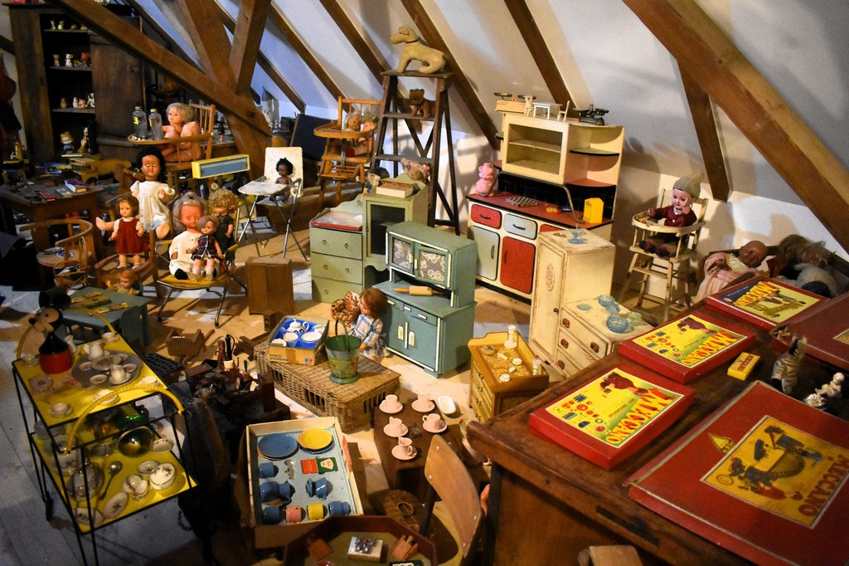

Slide 24
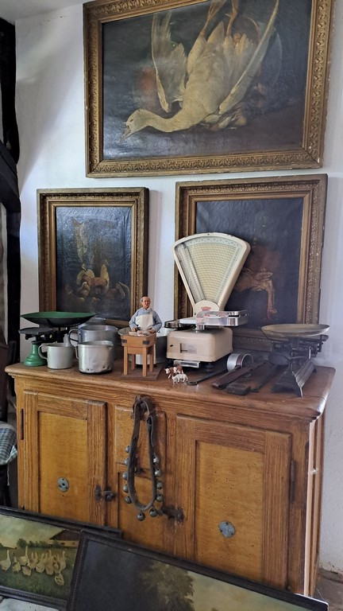
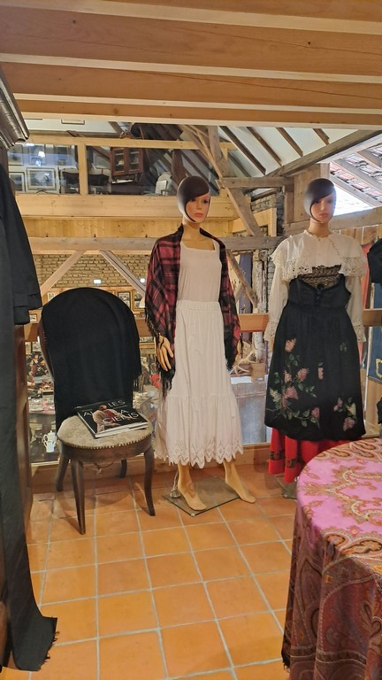

Slide 25
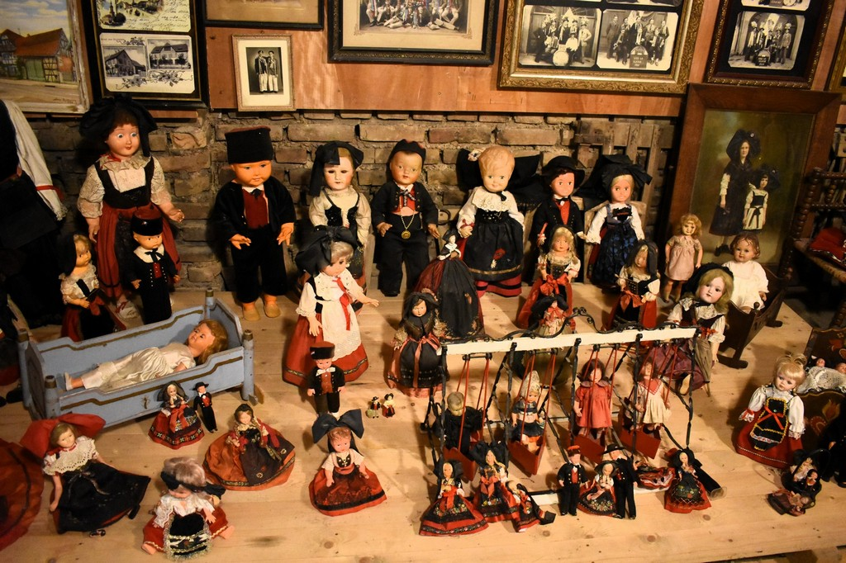

Slide 26
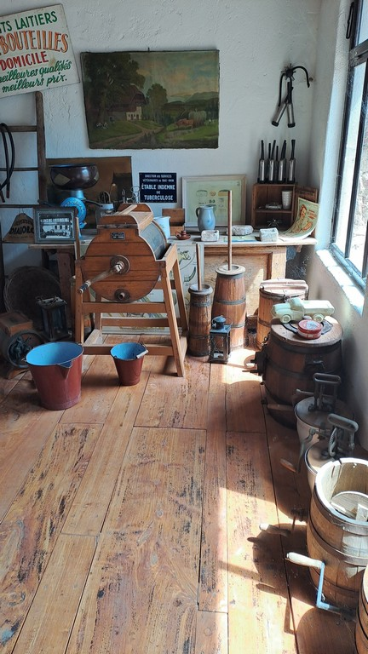
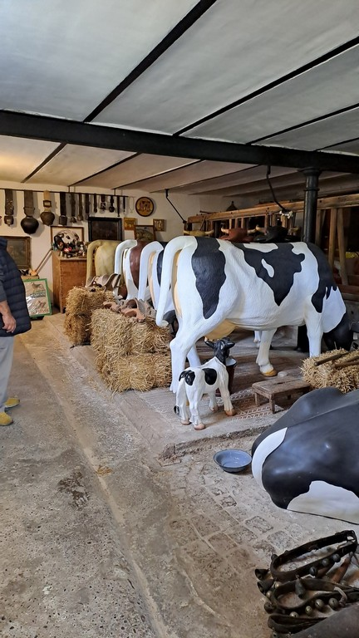

Slide 27
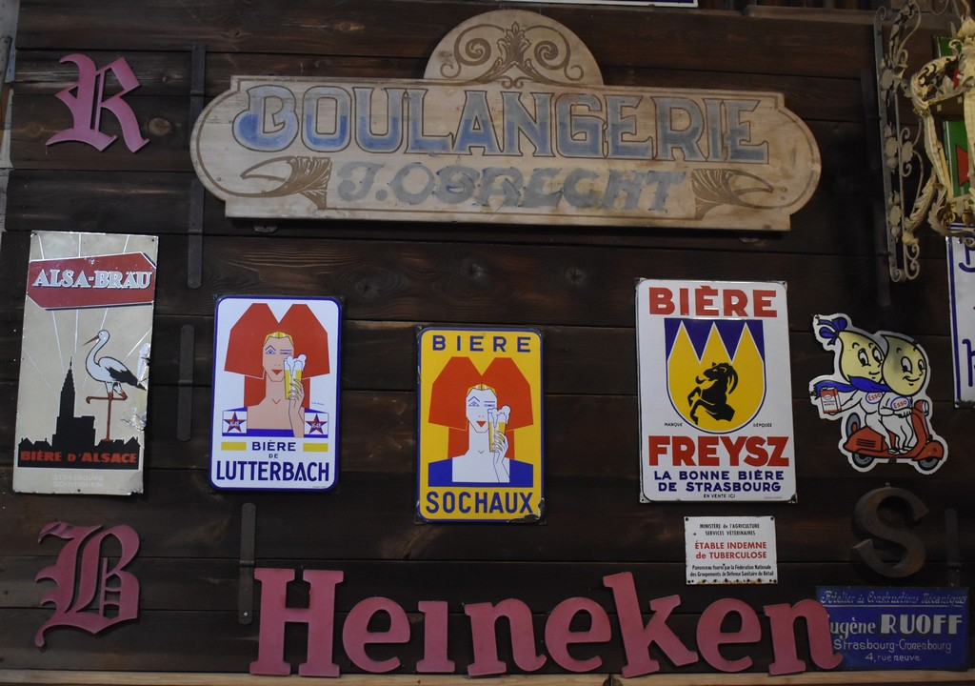

Slide 28
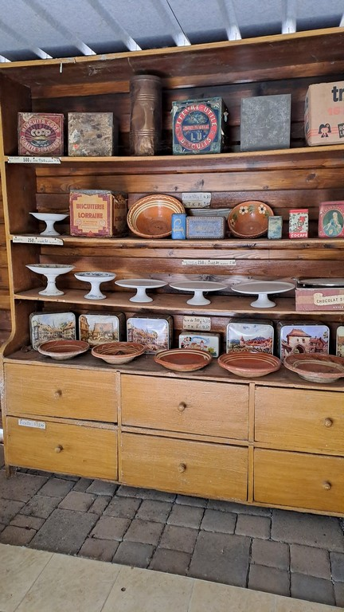
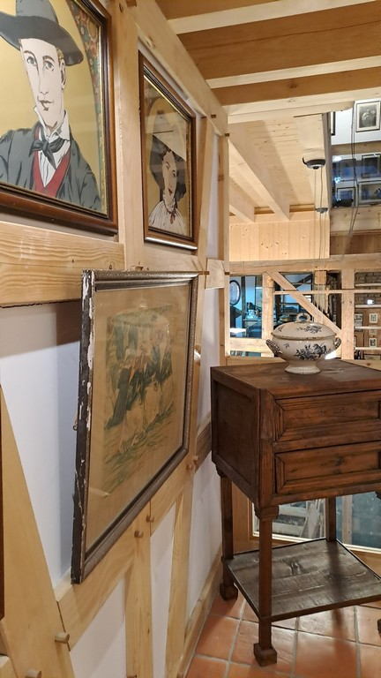

Slide 29
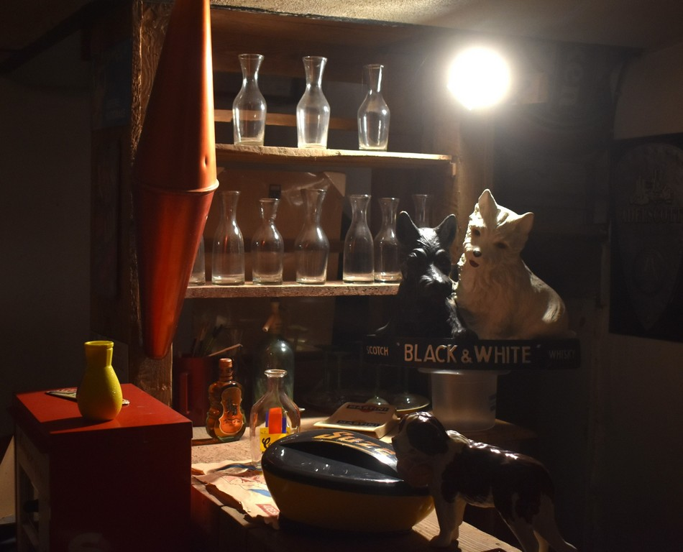

Slide 30
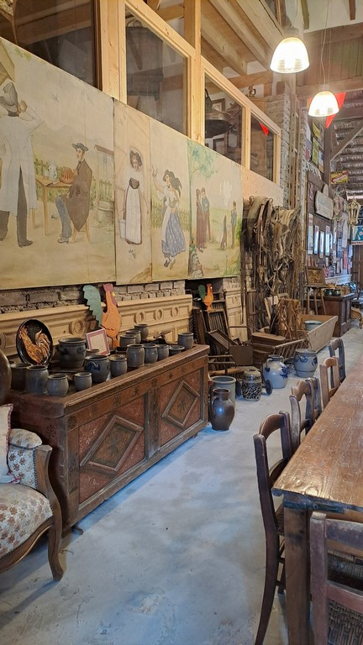
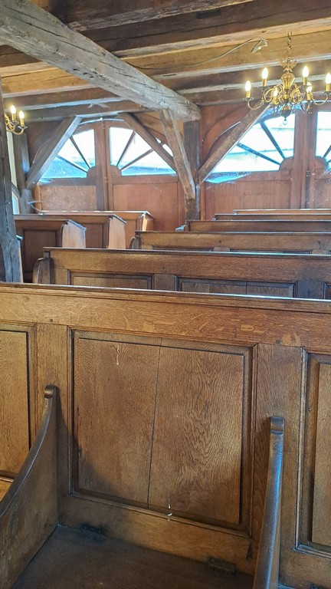

Slide 31
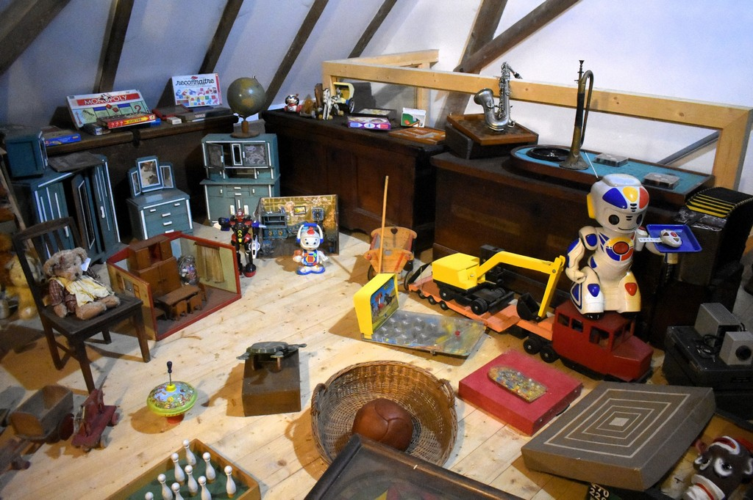

Slide 32
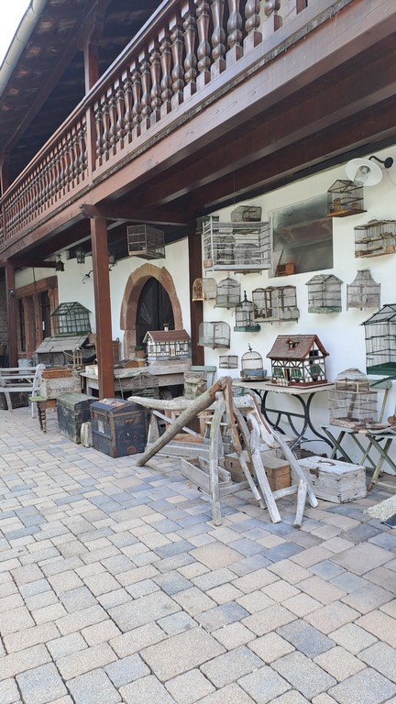
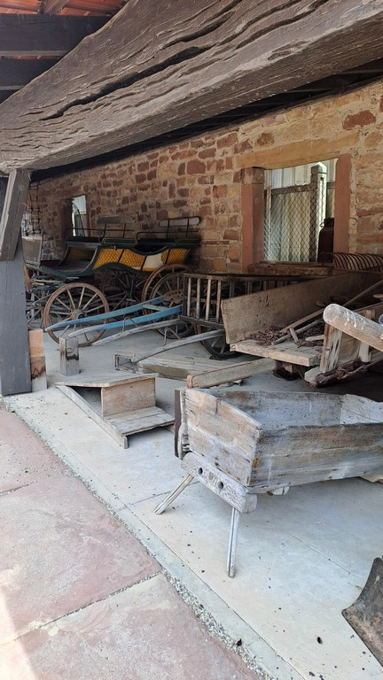

Slide 33
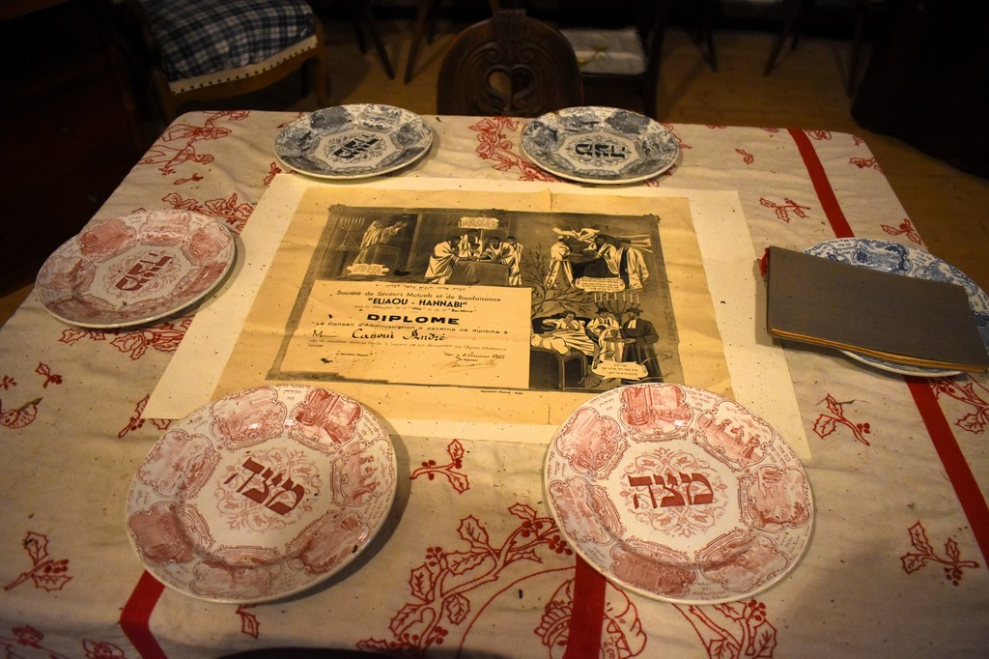

Slide 34
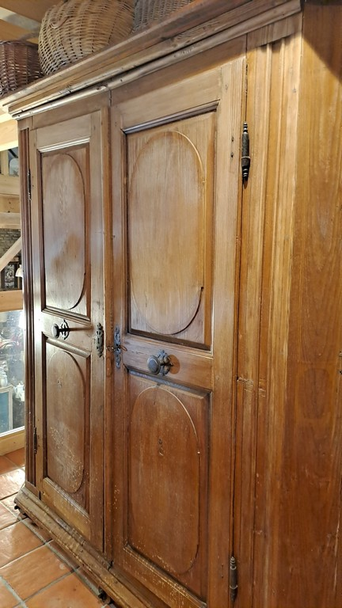
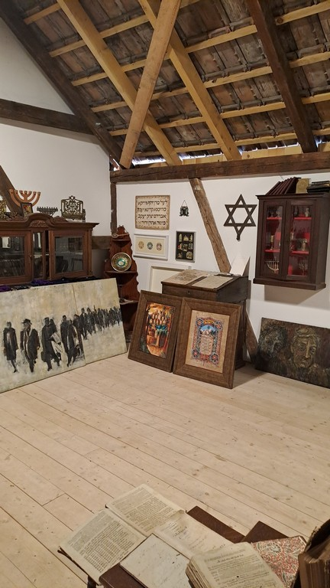

Slide 35
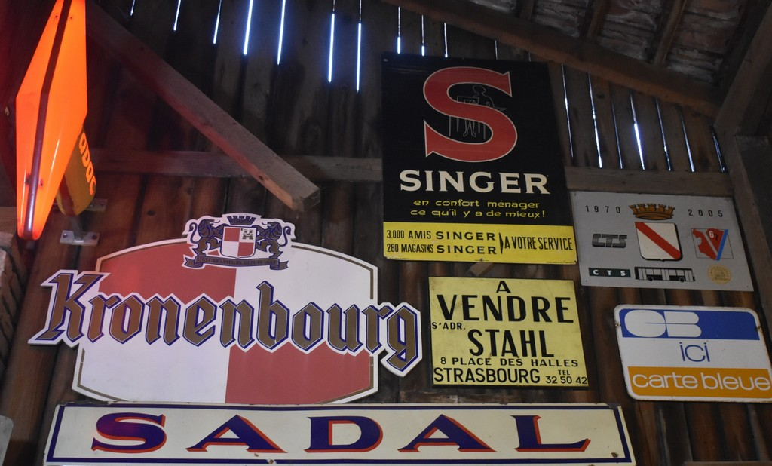

Slide 36
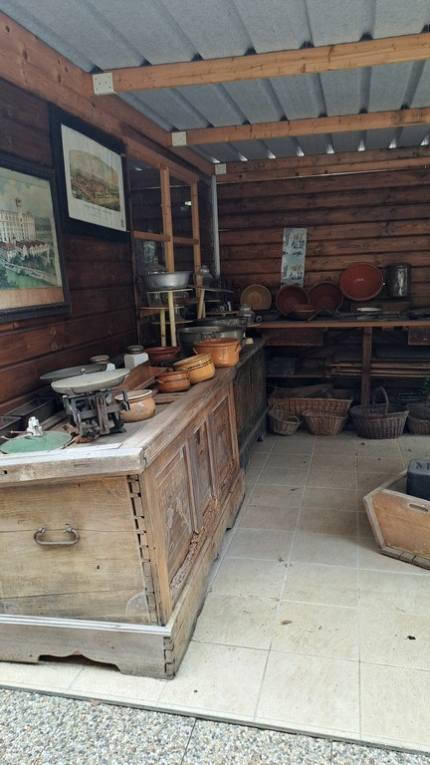


Slide 37


Slide 38



Slide 39


Slide 40



Slide 41


Slide 42



Slide 43


Slide 44



Slide 45


Slide 46



Slide 47


Slide 48



Slide 49


Slide 50



Slide 51


Slide 52


Slide 53





2521
09.07.2025
Internet
African Music
Kora Inspirations
Création

